Slide 1

Statistische Valkuilen in Solvency II
Miriam Loois

Slide 2

Statistiek…
Vinden mensen moeilijk en saai
Tegen intuïtief
    Een moeder heeft twee kinderen, een ervan is een jongen. Wat is de kans dat de ander ook een jongen is?
    En wat als een van de twee een jongen is die op dinsdag is geboren?
Leuk en uitdagend! (maar blijf wel opletten)
Speelt een belangrijke rol in Solvency II

Slide 3
Statistiek…
Vinden mensen moeilijk en saai
Tegen intuïtief
    Een moeder heeft twee kinderen, een ervan is een jongen. Wat is de kans dat de ander ook een jongen is?
    1/3 1/2
    En wat als een van de twee een jongen is die op dinsdag is geboren?
Leuk en uitdagend! (maar blijf wel opletten)
Speelt een belangrijke rol in Solvency II

Slide 4
Statistiek…
Vinden mensen moeilijk en saai
Tegen intuïtief
    Een moeder heeft twee kinderen, een ervan is een jongen. Wat is de kans dat de ander ook een jongen is?
    1/3 1/2
    En wat als een van de twee een jongen is die op dinsdag is geboren?
    13/27 1/3
Leuk en uitdagend! (maar blijf wel opletten)
Speelt een belangrijke rol in Solvency II

Slide 5
Statistiek…
Vinden mensen moeilijk en saai
Tegen intuïtief
    Een moeder heeft twee kinderen, een ervan is een jongen. Wat is de kans dat de ander ook een jongen is?
    1/3 1/2
    En wat als een van de twee een jongen is die op dinsdag is geboren?
    13/27 1/3 (de kinderen van meneer Smith)
Leuk en uitdagend! (maar blijf wel opletten)
Speelt een belangrijke rol in Solvency II

Slide 6
Statistiek…
Vinden mensen moeilijk en saai
Tegen intuïtief
    Een moeder heeft twee kinderen, een ervan is een jongen. Wat is de kans dat de ander ook een jongen is?
    1/3 1/2
    En wat als een van de twee een jongen is die op dinsdag is geboren?
    13/27 1/3 (de kinderen van meneer Smith)
Leuk en uitdagend! (maar blijf wel opletten)
Speelt een belangrijke rol in Solvency II

Slide 7
Statistiek in Solvency II
Value-at-Risk model
  1-jaars horizon, 99.5% betrouwbaarheidsinterval
  “1-in-200 jaar” gebeurtenis
Interne modellen
  Backtest
  Weinig historische data

Slide 8
Backtesten met een rollende horizon

Slide 9
Voorbeeld: De aandelenstress parameter in het FTK
In het Financieel Toetsingskader voor pensioenfondsen wordt een aandelen stress parameter gehanteerd van 25%.
Zekerheidsmaat 97.5% (“1-in-40 jaar gebeurtenis”)
Evaluatiecommissie FTK:
“Sinds 1970 heeft deze index 4 keer een tuimeling meegemaakt die groter is dan
de 25 procent daling waar het FTK op is gestoeld. Twee van deze gebeurtenissen
vonden plaats in de afgelopen 7 jaar. De frequentie van dergelijke omvangrijke
schokken is dus hoger dan op basis van de 97,5 procent zekerheidsmaat en een
(log)normale verdeling mag worden verwacht.”

Slide 12
Maart, september 2001,
Maart 2003
September 1974
September 2008 t/m juni 2009

Slide 13
Hoe backtesten met een rollende horizon?
p-value

Slide 14
Statistische valkuilen
Value-at-Risk modellen
  Backtesten met een rollende horizon
  Andere valkuilen, zoals negeren autocorrelatie, geclusterde volatiliteit.
De 1-jaars horizon
  Level playing field Solvency II
  Gelijke monniken gelijke kappen?

Slide 15
Onderzoek 1-jaars horizon (1)
Bekijk verschillende hypothetische verzekeraars, met een Solvency II ratio van 100% op t=0.
Verzekeraars hebben verschillende
  Looptijd verplichtingen
  Kasstroompatroon
  Beleggingsbeleid
Vergelijk zekerheid uitkeringen in de tijd.

Slide 16
Onderzoek 1-jaars horizon (2)
Default probability
  Enig moment niet in staat verplichting te betalen
Ruin probability
  Waarde assets op enig tijdstip lager dan waarde liabilities
Ruin probability na 1 jaar
  Mag maximaal 0.5% zijn in Solvency II

Slide 17
Resultaten onderzoek 1-jaars horizon

Slide 18
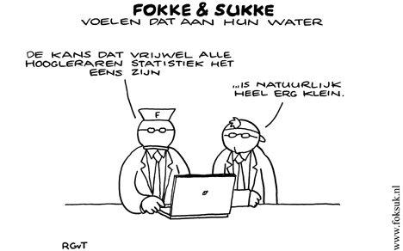
Vragen?

Slide 19
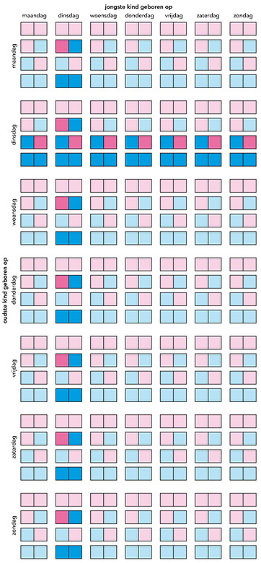

http://www.kennislink.nl/publicaties/de-kinderen-van-meneer-smith

